Slide 1
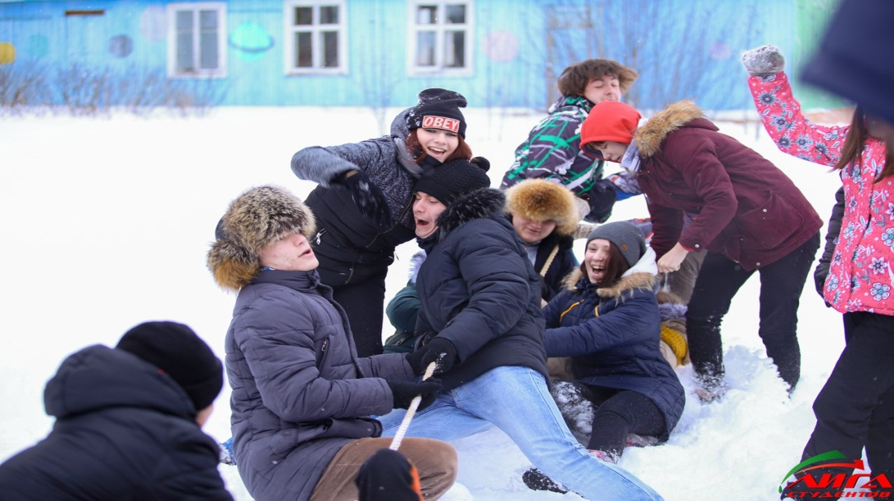
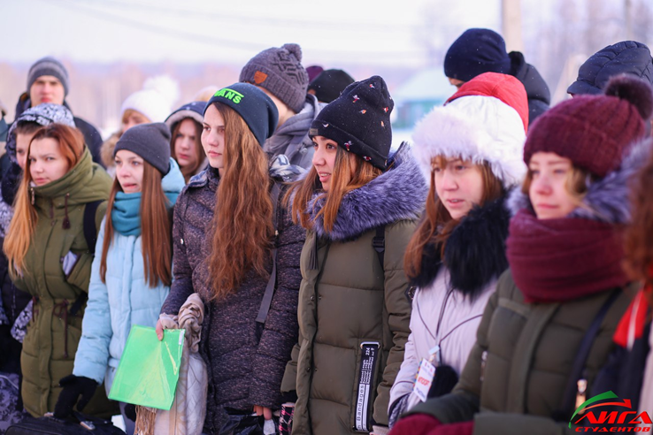
Профильная смена «Союз наследники Татарстана»
С 24-26 декабря 2016 года
РДООЦ «Костер»
(170 чел)

Slide 2


Slide 3
Зимние пришкольные лагеря
В 30 муниципальных районах
367 пришкольных лагерей – 13 232 чел.

Slide 4
Информация о работе пришкольных лагерей в период зимних каникул 2016-2017 учебного года
Территория | Зимние каникулы 2016-2017
 | Количество пришкольных лагерей | Количество детей
Агрызский | 9 | 325
Азнакаевский | 13 | 645
Актанышский | 7 | 300
Алькеевский | 22 | 255
Альметьевский | 23 | 1133
Апастовский | 1 | 225
Арский | 5 | 365
Атнинский | 12 | 375
Бавлинский | 7 | 520
Балтасинский | 11 | 425
Бугульминский | 16 | 785
Верхнеуслонский | 9 | 325
Высокогорский | 16 | 475
Елабужский | 5 | 125

Slide 5
Информация о работе пришкольных лагерей в период зимних каникул 2016-2017 учебного года
Территория | Зимние каникулы 2016-2017
 | Количество пришкольных лагерей | Количество детей
Зеленодольский | 16 | 855
Кайбицкий | 17 | 305
К. Устьинский | 12 | 255
Кукморский | 4 | 315
Лаишевский | 11 | 405
Лениногорский | 1 | 145
Мамадышский | 5 | 225
Мензелинский | 9 | 365
Муслюмовский | 3 | 125
Нижнекамский | 32 | 1535
Новошешминский | 17 | 355
Пестречинский | 14 | 305
Сабинский | 20 | 305
Сармановский | 8 | 345
Спасский | 11 | 214
Чистопольский | 17 | 575
Ютазинский | 14 | 325
итого | 367 | 13 232

Slide 6


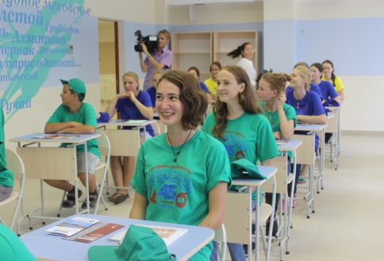
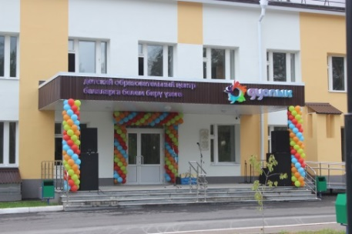
Работа с одаренными детьми на базе оздоровительного образовательного центра «Дуслык»
Учебно-тренировочные сборы
Дата проведения | Предмет
26.12 – 29.12 | Химия
03.01 – 06.01 | ОБЖ заезд 1
07.01 – 08.01 | ОБЖ заезд 2
04.01 – 08.01 | Информатика
02.01 – 08.01 | Право
Олимпиада по математике, информатике для младших школьников (25.12 – 26.12)

Slide 7
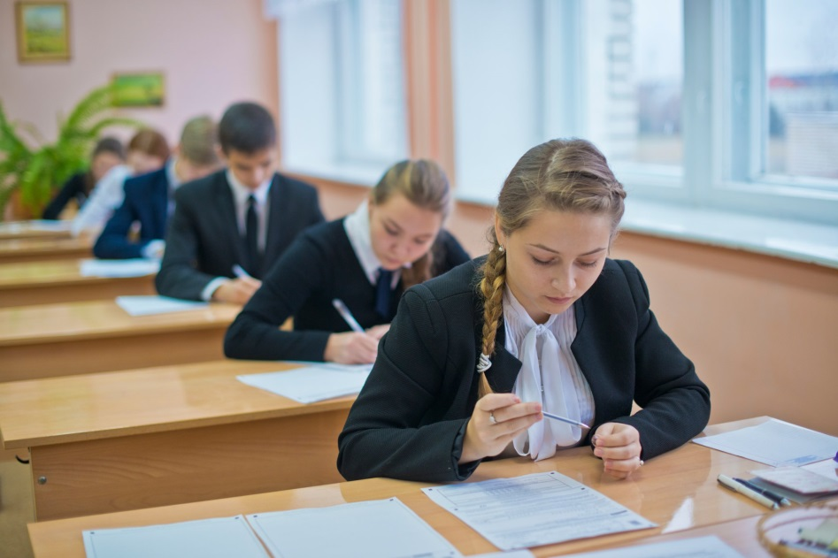
Работа с выпускниками
Проекты
«ЕГЭ без двоек», «ОГЭ без
двоек»
«ЕГЭ на 5+», «ОГЭ на 5+»
Тренировочные тести-
рования по предметам
ЕГЭ, ОГЭ
(по заявкам)

Slide 8
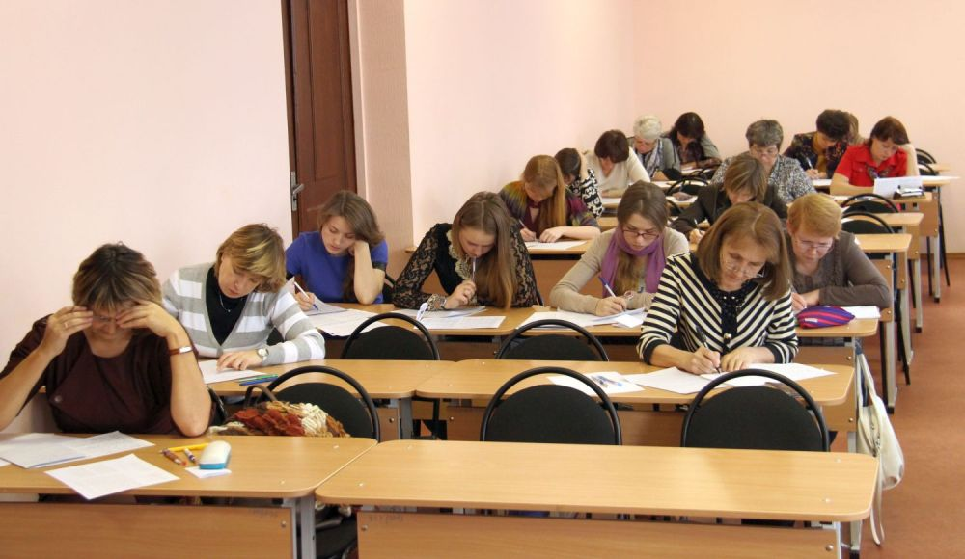
Работа с учителями
Дата проведения | Мероприятие
02.01 – 08.01 | Финальный республиканский заочный тур олимпиады учителей по алгебре
02.01 – 08.01 | Финальный республиканский заочный тур олимпиады учителей по геометрии
02.01 – 08.01 | Финальный республиканский заочный тур олимпиады учителей по логике
02.01 – 08.01 | Финальный республиканский заочный тур олимпиады учителей по физике

Slide 9
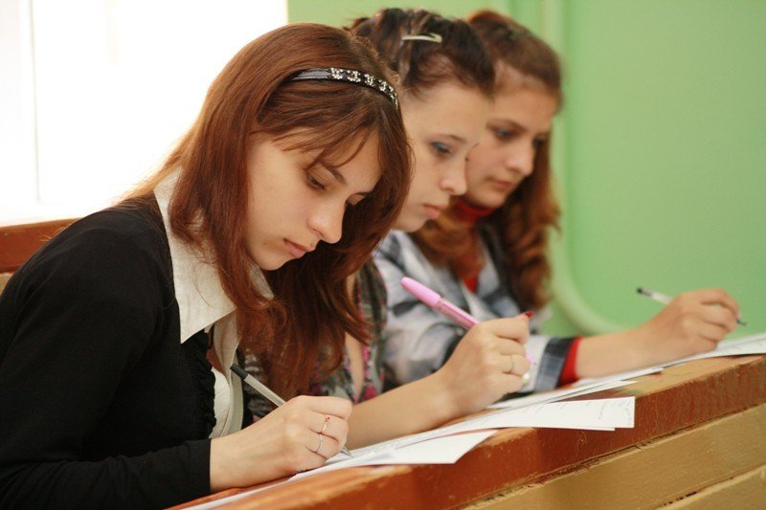
Работа в муниципалитетах
Учебно-тренировочные сборы по подготовке к региональным этапам олимпиад
Учебно-тренировочные сборы по подготовке к ЕГЭ и ОГЭ

Slide 10

План-график спортивно-массовых мероприятий среди обучающихся общеобразовательных организаций
Мероприятия | Зональный этап | Финальный этап
Чемпионат школьной баскетбольной лиги "КЭС-БАСКЕТ" | С 3 по 22 декабря 2016г. | 24-26 февраля 2017г.
Соревнования по мини-футболу «Мини-футбол в школу» | с 26 декабря 2016г. по 5 января 2017г. | 28-29 января 2017г.
Республиканский этап Всероссийских спортивных состязаний школьников «Президентские состязания» | - | 28-30 апреля 2017г.
Республиканский этап Всероссийских спортивных игр школьников «Президентские спортивные игры» | - | 12-14 мая 2017г.
Министерство образования и науки Республики Татарстан

Slide 11
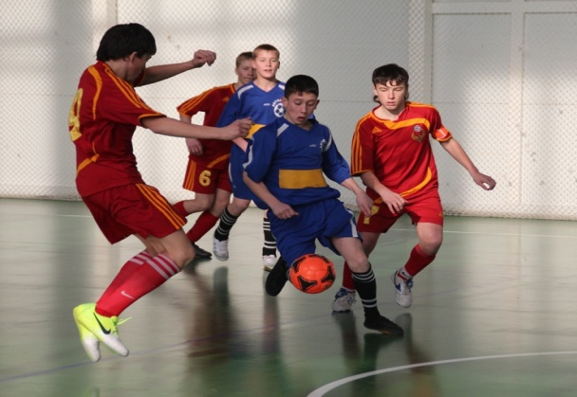
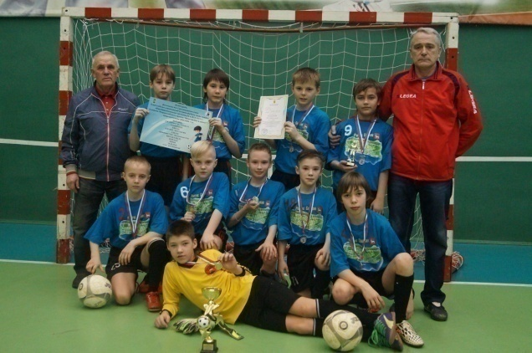
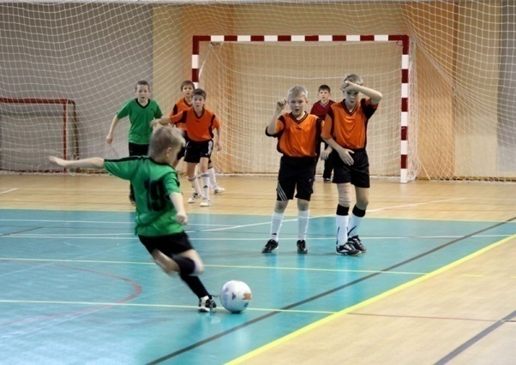
Зональные соревнования по мини-футболу среди команд общеобразовательных организаций Республики Татарстан в рамках Общероссийского проекта «Мини-футбол в школу»
26.12. – 27.12.2016 г. - Менделеевский муниципальный район;
26.12. – 27.12.2016 г. - Азнакаевский муниципальный район;
29.12. – 30.12.2016 г. - Буинский муниципальный район;
04.01. – 05.01.2017 г. – Рыбно-Слободский муниципальный район;
04.01. – 05.01.2017 г. - Арский муниципальный район;
Министерство образования и науки Республики Татарстан

Slide 12
График мероприятий в период зимних каникул, курируемых управлением общего образования
.
Дата | Название мероприятия | Место проведения
26.12.-29.12 10.00 | Новогодняя сказка «Новый год стучится в дверь» (1-4 классы) | Коррекционные школы
26.12.-29.12 12.00 | Новогодний бал – маскарад (5-9 классы) | Коррекционные школы
26.12.-28.12. | Республиканский кадетский фестиваль | Центр «Патриот»

Slide 13

Новогодние мероприятия
26 декабря – Общероссийская новогодняя елка в Государственном Кремлевском дворце
28 декабря – Новогодняя елка полномочного представителя Президента Российской Федерации в Приволжском федеральном округе в г.Нижний Новгород с участие воспитанников Татарстанского кадетского корпуса
3-8 января – новогодние праздники в г.Москва
Участники: дети-сироты, воспитанники детских домов и школ-интернатов, отличники учебы, кадеты, победители олимпиад, конкурсов, соревнований

